Slide 1

N-GRAM
PERMASALAHAN 2
Kelompok B-4
- Raka Noorsyach (13218040)
- Kevin Naoko (13218046)
- Ian Azarya Aryanto (13218055)
- Andy Lucky (13218058)

Slide 2

Today's Presentation
DISCUSSION POINTS
Permasalahan
Algoritma dan Struktur Data
Struktur File Program dalam Repository
Pengujian Program
Kesulitan yang dihadapi
Kontribusi Anggota
Kesimpulan dan Saran
DEMO

Slide 3
DESKRIPSI
PERMASALAHAN
ANALISIS

Slide 4
ALGORITMA
ALGORITMA DAN STRUKTUR DATA
STRUKTUR DATA
FLOWCHART

Slide 5
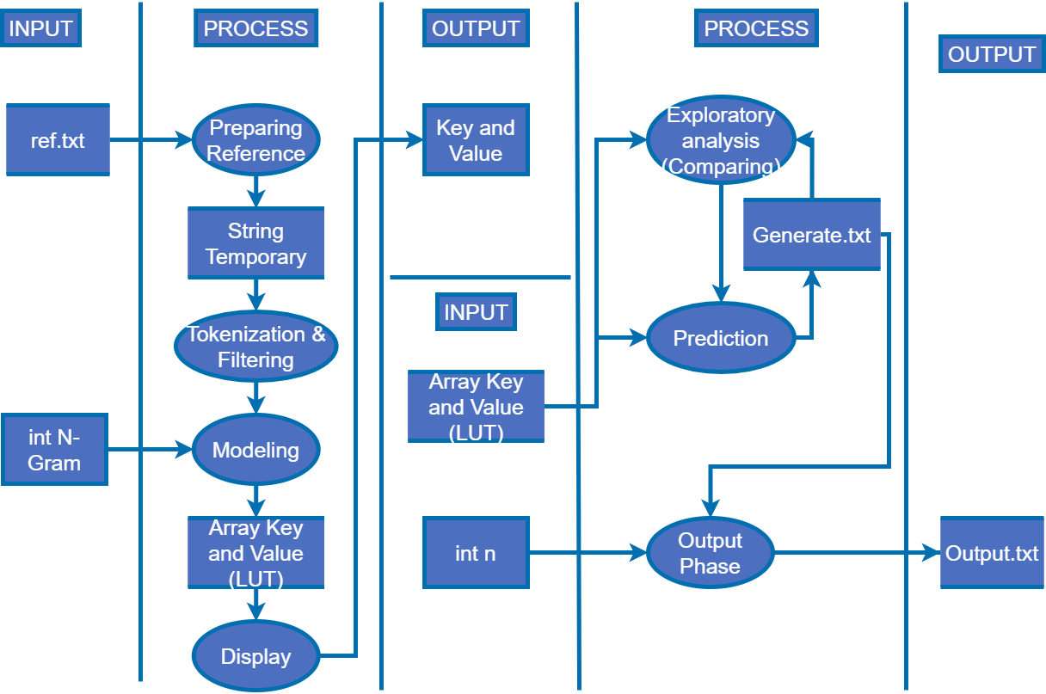

Slide 6

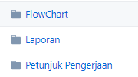
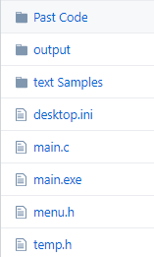
STRUKTUR FILE PADA REPOSITORI
LINK : HTTPS://GITHUB.COM/LUCRANIX28/TUBES2208B4

Slide 7
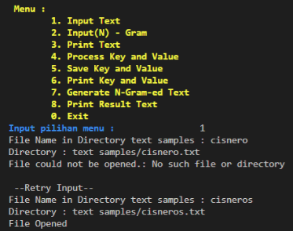
PENGUJIAN #1
KONDISI INPUT FILE EXTERNAL TIDAK VALID

Slide 8
PENGUJIAN #2
KONDISI INPUT FILE EXTERNAL VALID

Slide 9
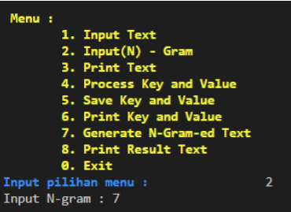
PENGUJIAN #3
INPUT PILIHAN MENU 2 (INPUT N-GRAM)

Slide 10
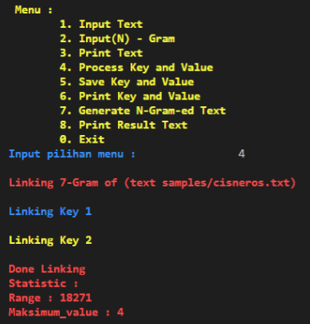
PENGUJIAN #4
INPUT PILIHAN MENU 4 (MEMROSES KEY & VALUE)

Slide 11
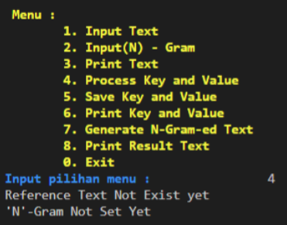
PENGUJIAN #5
INPUT PILIHAN MENU 4 (MEMROSES KEY & VALUE) APABILA TIDAK TERDAPAT INPUT N-GRAM

Slide 12
PENGUJIAN #6
INPUT PILIHAN MENU 4 (MEMROSES KEY & VALUE) APABILA TIDAK TERDAPAT INPUT N-GRAM

Slide 13
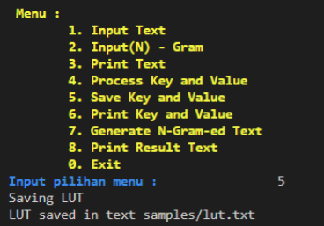
PENGUJIAN #7
INPUT PILIHAN MENU 5
(MENYIMPAN NILAI KEY DAN
VALUE DALAM FORMAT TABULASI LUT)

Slide 14
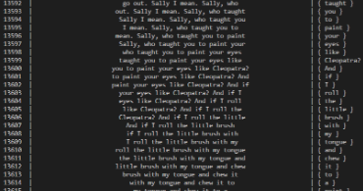
PENGUJIAN #8
INPUT PILIHAN MENU 6
(MENAMPILKAN LUT YANG TELAH DISIMPAN)

Slide 15
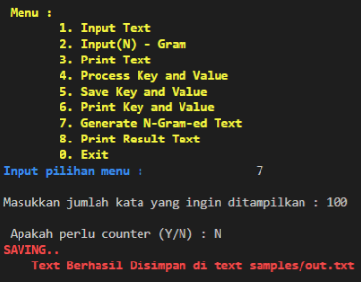
PENGUJIAN #9
INPUT PILIHAN MENU 7
(MEMASUKKAN BANYAKYNYA KATA, INPUT FITUR COUNTER, DAN MENYIMPAN DATA OUTPUT )

Slide 16
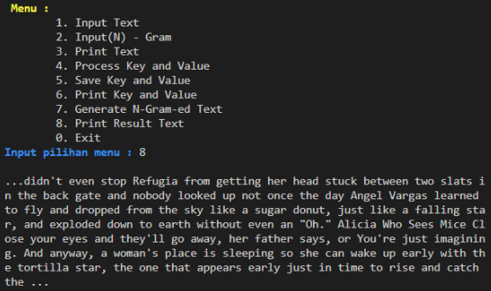
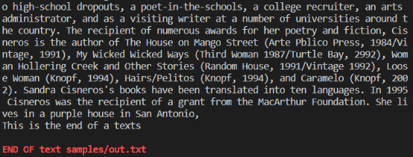
PENGUJIAN #10
INPUT PILIHAN MENU 8
(MENAMPILKAN GENERATED
WORDS YANG DIBERIKAN USER)

Slide 17
KESULITAN YANG DIHADAPI

Slide 18
KESIMPULAN DAN SARAN

Slide 19
KELOMPOK B4
RAKA NOORSYACH
KEVIN NAOKO
IAN AZARYA ARYANTO
ANDY LUCKY
(13218046)
(13218058)
(13218040)
Preparing Reference
(13218055)
Menu, To File
Output, To File
Modelling, Analysis, Display

Slide 20
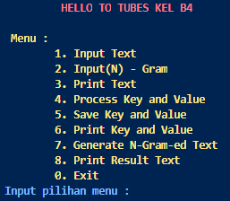
DEMO

